Slide 1
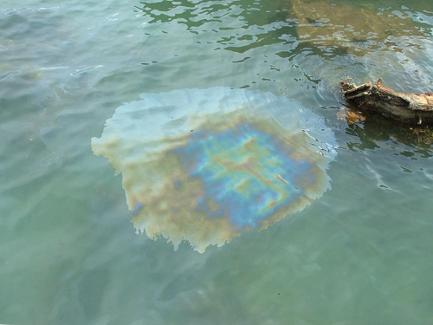
DESCAR 3.2
SOFTWARE PER LA VALUTAZIONE DELLA DISPERSIONE DI
INQUINANTI IN ACQUA
LAVORO SVOLTO DA:
MARZIO CEREDA
MATRICOLA 774908
ANNO ACCADEMICO 2012-2013

Slide 2
DESCRIZIONE MODELLO
Il modello DESCAR 3.2 è un software utile nella valutazione della dispersione di inquinanti di
vario genere (BOD, Hg, Pb, As, solfati, metalli pesanti, composti inorganici, clorofluorocarburi,
inquinanti secondari, idrocarburi, pesticidi) in acqua, causata da fonti inquinanti e bocche di
scarico poste sotto il livello superficiale dell’acqua, sia essa quella di un lago o sia quella di un
mare/oceano. E’ dunque utilizzabile nel campo dell’inquinamento marino e del relativo
impatto sull’ambiente naturale.
Il software, come risultato finale, genera mappe rappresentanti le concentrazioni di sostanze
inquinanti per ogni profondità desiderata. La visualizzazione dei risultati può avvenire
attraverso due differenti tipologie di mappe: possono essere visualizzate mappe con le linee di
concentrazione costante oppure mappe che indicano la concentrazione di inquinanti
attraverso un gradiente di colori.
Entrambe le tipologie possono essere visualizzate sul piano XY (piano corrispondente al
monitor) oppure sul piano XZ (piano perpendicolare al monitor). Con l’ultimo aggiornamento è
inoltre ora possibile avere anche mappe in 3 dimensioni.

Slide 3
Lo scenario, l'ambiente e i risultati possono essere stampati o memorizzati in un file. Il
software è anche compatibile con Google Maps. Le immagini sullo schermo possono essere
esportate come file BMP, i quali sono facilmente utilizzabili in molte applicazioni, ad
esempio Microsoft Word, Lotus Smartsuite, Adobe Photoshop, ...
Il software consente anche di esportare i risultati in file di Microsoft EXCEL. I dati ricavati
possono essere importati in sistemi di informazione geografica come ArcView. Il software
prevede inoltre due tipologie di modelli di calcolo, rispettivamente il modello “Buoyant” e il
modello con stratificazione
Modello “Buoyant”: è il modello da utilizzare se il caso d’interesse tratta scarichi industriali situati nelle vicinanze della costa o in fiumi e laghi, quindi con profondità ridotte o comunque non eccessive. E’ basato su un’equazione gaussiana, indipendente dal tempo, che simula la dispersione dell’inquinante nell’acqua
Modello con stratificazione: a differenza dell’altro modello prende in considerazione anche la formazione del termoclino nelle acque marine o nei laghi/bacini più vasti e profondi. Questo modello è perciò ottimale da utilizzare nel caso di scarichi di acque reflue in acque profonde
Il software è inoltre in grado di fornire medie giornaliere, mensili o annuali in modo tale da
poter calcolare la concentrazione media di inquinante in ogni punto dell’area di interesse,
anche sul lungo termine

Slide 4
DATI NECESSARI
I primi dati da inserire sono quelli riguardanti l’acqua e le sue proprietà nel punto
d’interesse
Per il modello “Buoyant “ sono necessari i seguenti dati:
Densità dell’ Acqua (kg/m^3): È la densità dell’ acqua, che può essere acqua di mare o acqua dolce. Viene espressa in chilogrammi per metro cubo (kg/m^3). La maggior parte delle volte il valore è molto simile a quello di acqua pura (1000 kg/m^3).
Velocità della corrente (m/s): La velocità minima deve essere pari a 0.0001 metri al secondo. In molti casi la velocità è intorno a 0,015 m/s.
Direzione della corrente (gradi): Il software prende le direzioni che vanno da 0⁰ a 360⁰. Lo zero e i 360⁰ corrispondono ad una corrente che scorre verso nord .
Per il modello “a stratificazione” è inoltre indispensabile conoscere:
Coefficiente di stratificazione Г(1/s^2): Г è il dato che mostra che grado di stratificazione ha il mare
Г=-(g/ρ_{a})(dρ_{a}/dh)
dove si ha g che è la gravità terrestre (g=9,81m/s²⁾, ρ_{a} la densità dell’ acqua di mare e h la profondità. Un tipico valore può essere di 0,00005 s⁻² (la densità di acqua di mare aumenta di 5 kg ogni 1000 metri di profondità).
E’inoltre necessario specificare se si tratta di acque dove è presente la stratificazione o invece senza stratificazione.

Slide 5
Vanno successivamente inseriti i dati riguardanti la fonte inquinante, una bocca di scarico o
condotta sottomarina, che deve risultare piccola in rapporto alla zona d’interesse su cui si
svolge la simulazione.
Per il modello “buoyant” vanno inseriti i seguenti parametri
Velocità di uscita della sostanza inquinante (m/s): Solitamente si tratta di velocità di pochi m / s, ad esempio 3 m/s.
Concentrazione di sostanze inquinanti (g/m^3): È la concentrazione del contaminante che vogliamo studiare, espressa in grammi per metro cubo. Il liquame può avere una concentrazione di circa 350 g/m^3 di DBO.
Profondità di uscita (sotto la superficie dell’acqua )(m): Essa è espressa in metri (m).
Flusso di uscita della sostanza inquinante (m^3/s): La quantità di sostanza inquinante che fuoriesce in un secondo. Tale importo è noto come flusso. Viene espresso in grammi per secondo (g / s).
Densità del liquido inquinante (kg/m^3): È la densità del liquido inquinante, espresso in chilogrammi per metro cubo (kg/m^3). Di solito hanno un valore molto simile a quello dell’ acqua pura (1000 kg/m3).
Tipo di uscita (verso la superficie / tipo A / tipo B ): Sono possibili 3 opzioni : un flusso verticale (verso la superficie) alla superficie o un flusso parallelo alla superficie (tipo A o tipo B). Le opzioni A e B permettono di scegliere due direzioni per il flusso (che è perpendicolare al direzione della corrente). Tipo A: flusso di uscita=180 gradi e direzione della corrente=90 gradi. Tipo B: flusso di uscita=0 gradi e direzione della corrente=90 gradi.

Slide 6
Per il modello “a stratificazione” sono invece necessari questi dati:
Angolo di uscita (gradi): Il software prende le direzioni che vanno da 0⁰ a 360⁰. Lo zero, così come 360°, corrisponde ad una corrente che scorre verso Nord.
Lunghezza del diffusore (m): È espressa in metri ed indica appunto la lunghezza della bocca di scarico.
1/T90 (1/h, 1/ore): Questo dato prende in considerazione la vita media del contaminante. T90 della E.Coli. Per città con meno di 10.000 abitanti si può prendere un T90 = 2 ore (1/T90 = 0,5 ore⁻¹) nel Mediterraneo e T90 = 3 ore (1/T90 = 0,33 ora⁻¹) in Atlantico. Per fecali coliformi in acqua con salinità superiore a 30 g / l può essere considerata la seguente:
T90=[(α/60)(1-0,65C²)(1-SS/800)+0,02 10^{(Ta-20/35)}]⁻¹
Dove α l'angolo del sole all'orizzonte in gradi (α> = 0), C frazione di cielo coperto di nuvole, SS concentrazione di solidi sospesi in mg /L, con un valore massimo della SS = 800, e Ta la temperatura in gradi Celsius.
Tipo di bocca di uscita (bocca singola/bocche vicine/bocche separate): Sono possibili 3 differenti opzioni.

Slide 7
GIUDIZIO
Il software, una volta che si è a conoscenza dei dati necessari, è utilizzabile in maniera abbastanza intuitiva ed è alla portata anche di utenti che si stanno avvicinando per la prima volta alla tematica dell’inquinamento delle acque marine o lacustri (eventualmente con l’ ausilio del manuale utente e del corso introduttivo sull’inquinamento acquatico forniti insieme col modello)
La fase dell’ inserimento dati nel modello è piuttosto semplice da compiere, in quanto vanno solamente riempiti i campi già predisposti, dovendo fare attenzione solo al modello di calcolo che si è scelto di usare, fra i due a disposizione
Può risultare utile la possibilità di “interagire” con altri programmi e applicazioni per poter usufruire in maniera migliore degli output del modello
Le mappe e i risultati grafici finali sono interpretabili abbastanza facilmente ed è interessante, da questo punto di vista, la possibile integrazione e sovrapposizione con le immagini di Google Maps
Complessivamente il software è alla portata sia di un utente inesperto sia di utenti più professionali anche se questa caratteristica potrebbe potenzialmente giocare a suo sfavore nell’ipotesi di casi complessi, dove potrebbe risultare necessario l’utilizzo di software più avanzati

Slide 8
REQUISITI TECNICI
Il software necessita per il suo funzionamento del sistema operativo Microsoft Windows 1995 o versioni successive
Memoria Ram: 16MB o maggiore
AUTORE
Il software è distribuito dalla società spagnola
Canarina Algoritmos Numéricos, S.L.
avente sede a Santa Cruz De Tenerife, Isole Canarie
Homepage sito società: WWW.CANARINA.COM
Indirizzo web software DESCAR: WWW.CANARINA.COM/DESCAR.HTM

Slide 9
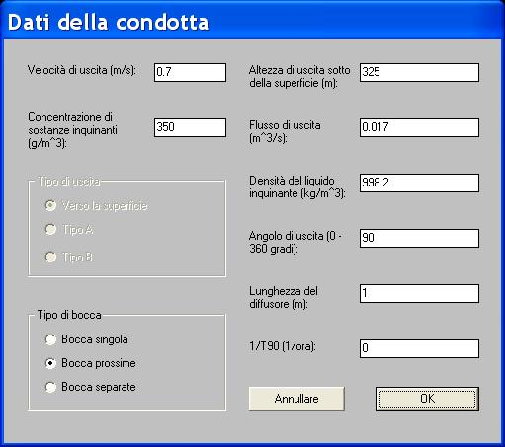
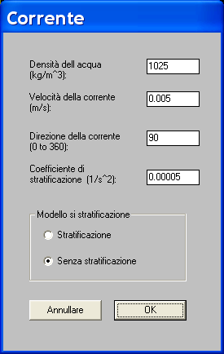
Schermata di inserimento dati dell’acqua
Schermata di inserimento dati della fonte inquinante

Slide 10
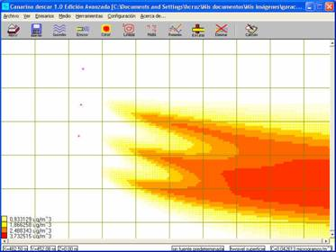
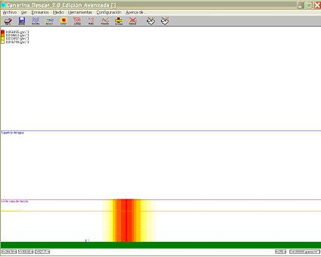
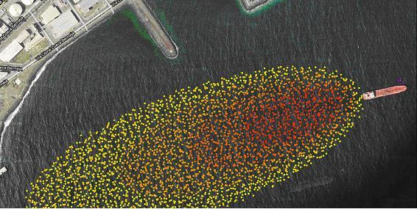
3 bocche di scarico rappresentate nel piano XY
con gradazione di colori (il colore rosso corrisponde
a concentrazione maggiore, mentre i punti viola
Rappresentano la posizione delle bocche di scarico)
1 bocca di scarico rappresentata nel piano XZ con gradazione di colori
Esempio di sovrapposizione
con Google Maps

